Slide 1
数字逻辑
北航计算机学院
艾明晶 牛建伟
amj@buaa.edu.cn
niujianwei@buaa.edu.cn

Slide 2
第2章 逻辑代数和硬件描述语言基础
本章介绍分析和设计数字逻辑电路的数学方法，包括：逻辑代数的基本概念，逻辑函数及其表示方法，逻辑代数的基本公式、常用公式和重要定理以及逻辑函数的简化方法。并介绍硬件描述语言Verilog HDL的基本知识。
2.1 逻辑代数基本概念
2.2 逻辑代数的运算法则
2.3 逻辑函数的表达式
2.4 逻辑函数的简化法
2.5 Verilog HDL基础
共7学时
Notes:
逻辑代数的基本概念：逻辑常量和逻辑变量，基本逻辑和复合逻辑。
逻辑函数的表示方法：逻辑函数表达式、真值表、逻辑图、波形图、HDL语言、卡诺图等

Slide 3
本 章 重 点
逻辑代数基本公式、定理和常用公式；
真值表，逻辑函数的表达式；
逻辑函数的公式简化法；
Verilog HDL的词法和语句。

Slide 4
2.1 逻辑代数基本概念
内容概要
2.1.1 逻辑常量和逻辑变量
2.1.2 基本逻辑和复合逻辑
2.1.3 逻辑函数的表示方法
2.1.4 逻辑函数的相等

Slide 5
逻辑代数
所谓“逻辑”，指事物间的因果关系。当两个二进制数码表示不同的逻辑状态时，它们之间可以按照指定的某种因果关系进行推理运算，称为逻辑运算。
1849年英国数学家乔治•布尔（George Boole）提出了描述客观事物逻辑关系的数学方法——布尔代数（Boolean algebra），成功地将形式逻辑问题归结为一种代数运算。
布尔代数后来被广泛用于开关电路和数字逻辑电路的分析和设计，因此也叫做开关代数或逻辑代数。
布尔代数=逻辑代数，布尔变量=逻辑变量，布尔表达式=逻辑表达式，布尔函数=逻辑函数
Notes:
在第1章中提到，不同的数码不仅可以用来表示数量的不同大小，而且可用来表示不同的事物或事物的不同状态。当两个二进制数码表示不同的逻辑状态时，它们之间可以按照指定的某种因果关系进行推理运算，称为逻辑运算。
逻辑代数已成为分析和设计数字电路不可缺少的数学工具。
国外教材大多使用布尔代数一词，国内教材大多使用逻辑代数一词。因此，布尔变量等同于逻辑变量、布尔表达式等同于逻辑表达式、布尔函数等同于逻辑函数。

Slide 6
逻辑代数与普通代数
逻辑代数与普通代数的相似之处
都是由变量、常量及各种运算符组成的代数系统。
逻辑代数与普通代数的不同之处
（1）逻辑代数表达的是电路输入与输出间的逻辑关系，而不是数量关系。
（2）逻辑代数中的变量和常量只能取值为0或1，这里的0或1不是表示数值的大小，而是表示两种对立的关系。
（3）逻辑代数的基本运算为“与”、“或”、“非”；普通代数的基本运算为加、减、乘、除。
Notes:
逻辑代数中的变量和常量只能取值为0或1，这里的0或1不表示数值的大小，而表示两种对立的关系——例如真与假、是与非、好与坏、有与无、开与关、亮与灭等等。

Slide 7

2.1.1 逻辑常量和逻辑变量
逻辑代数最基本的逻辑常量——“0”和“1”（还有高阻“z”、未知“x”）
  用“0”和“1” 表示一个事物的两种不同逻辑状态，如一件事情的是和非、真和假、有和无、好和坏，电平的高和低、电流的有和无、灯的亮和灭、开关的闭合和断开等。
  这种只有两种对立逻辑状态的逻辑关系称为二值逻辑。
在逻辑运算中其值会发生改变的量称为逻辑变量，由字母或字母加数字组成。
逻辑变量的两种表示形式
原变量： A、B、C、A₁
反变量：
原变量与反变量的关系：“互非”或“互补”
Notes:
逻辑常量——在逻辑运算中其值不会改变的量。
逻辑变量——在逻辑运算中其值会发生改变的量。由字母或字母加数字组成，分为原变量和反变量两种表示形式。
原变量与反变量的关系：“互非”或“互补” ——原变量中的值与反变量中的值总是相反的。

Slide 8
2.1.2 基本逻辑和复合逻辑
1. 基本逻辑（与、或、非）
A B
（1）与逻辑
只有当开关A、B同时闭合时，指示灯P才会亮。
＋
－
P
输入条件（开关A、B）：闭合——“1”
断开——“0”
输出结果（灯P）：亮——“1”，灭——“0”
指示灯控制电路
只有决定事件结果的全部条件（输入）同时具备时，结果（输出）才发生——这种因果关系叫做逻辑与（或逻辑乘）。
实现逻辑与的电路称为与门。
Notes:
逻辑代数的基本逻辑有与、或、非三种。
与逻辑的概念：指示灯控制电路
注意：这里的例子只有2个输入变量，但实际上逻辑代数可以有2个以上的输入，比如P=ABC。因此有2输入与门，3输入与门、4输入与门等

Slide 9
逻辑关系的表示方法
逻辑关系的表示方法
  真值表（truth table）：用“0”和“1”表示输入与输出之间全部关系的表格。
  逻辑函数表达式：将输出与输入之间的逻辑关系写成与、或、非等运算的组合式，即逻辑代数式。
与逻辑真值表
A B
P
0 0
0
0 1
0
1 0
0
P = A•B
=AB
=A&B
1 1
1
逻辑乘运算符号也可以省略
  逻辑图：将各变量之间的与、或、非等逻辑关系用图形符号表示出来。
A
A
≥1
F
≥1
B
&
G
B
&
C
≥1
F=A+BC
C
G=(A+B)(A+C)
Notes:
真值表和逻辑函数表达式是最常用的2种表示方法。
真值表给出了输入的所有取值组合及其对应的输出。
逻辑函数表达式：将输出与输入之间的逻辑关系写成与、或、非等运算的组合式，即逻辑代数式，就得到了所需的逻辑函数表达式。逻辑函数表达式表示的逻辑关系一目了然，非常直观。
与逻辑的运算符号是“•”，与普通代数中的乘号相同，因此逻辑与又称为逻辑乘。注意： A•B表述为“A与B”，不要说成A乘B。逻辑乘运算符号在使用中也可以省略。
逻辑图：将各变量之间的与、或、非等逻辑关系用图形符号表示出来，就可以画出表示函数关系的逻辑图。——逻辑图只适合于小规模、简单的数字系统。
卡诺图：卡诺图化简法由美国工程师卡诺提出，是一种图形化简方法。

Slide 10
卡诺图的概念
  卡诺图：卡诺图由美国工程师卡诺提出，用来表示逻辑函数、化简逻辑函数。
  卡诺图的构成：（1）由矩形或正方形组成的图形；（2）将矩形划分为若干个小方块，每个小方块表示n变量的一个最小项；（3）使具有逻辑相邻性的最小项，在几何位置上也相邻地排列，得到的图称为n变量卡诺图。
A
B
0
1
0
m₀
m₁
1
m₂
m₃
2变量卡诺图
  设有n个逻辑变量，它们所组成的具有n个变量的“与” 项（乘积项）中，每个变量以原变量或反变量的形式出现且仅出现一次，则这个乘积项称为该组变量的最小项。n个变量有2^{n}个最小项
  如果两个最小项中只有一个变量分别以原变量和反变量的形式出现，其余的变量不变，则称这两个最小项具有逻辑相邻性。
Notes:
参见教材P24
卡诺图：卡诺图化简法由美国工程师卡诺提出，是一种图形化简方法。

Slide 11
3变量卡诺图
  卡诺图的画法
    将n个变量分为2组，三变量分成A一组、BC一组，四变量分成AB一组、CD一组，五变量分成AB一组、CDE一组；
    每一组的变量取值组合按循环码的规律排列
    循环码：相邻的两个码只有一个变量取不同的值。
    例如，两个变量的循环码依次为：00、01、11、10
B
C
00
01
11
10
A
  三变量的每个最小项有三个相邻的最小项，图中m₁有三个相邻最小项：m₀、m₃ 、m₅
  0
m₀
m₁
m₃
m₂
1
m₄
m₅
m₇
m₆
Notes:
逻辑相邻，几何相邻。
注意：上表头编码按00－01―11－10 循环码顺序排列，而不是00－01－10－11
4变量卡诺图、5变量卡诺图参见教材P24图2.18。

Slide 12
4变量卡诺图
C
A
D
00
01
11
10
B
  四变量的每个最小项有4个相邻的最小项，图中m₅有三个相邻最小项：m₁、m₄、m₇ 、m₁₃
m₀
m₁
m₃
m₂
00
01
m₄
m₅
m₇
m₆
11
m₁₂
m₁₃
m₁₅
m₁₄
10
m₈
m₉
m₁₁
m₁₀
  同一行最左列的最小项与最右列的最小项也是相邻的
  同一列最上面一行的最小项与最下面一行的最小项也是相邻的
Notes:
4变量卡诺图、5变量卡诺图参见教材P24图2.18。

Slide 13
用卡诺图表示逻辑函数的方法
  任意一个n变量的逻辑函数可以转换成最小项表达式；
  而n变量卡诺图包含了n变量的所有最小项；
  故n变量卡诺图可以表示任意一个n变量的逻辑函数
  用卡诺图表示逻辑函数的方法
    将逻辑函数化为最小项表达式；
    在卡诺图中找到这些最小项对应的位置，填入1，称为“1”格；其余位置填入0，称为“0”格（或者不填任何标记）

Slide 14

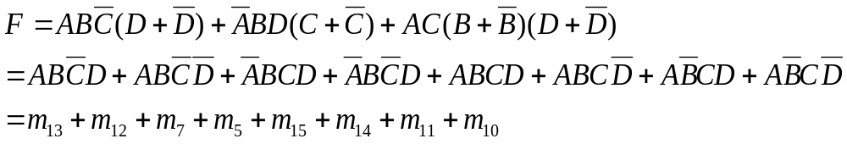
用卡诺图表示逻辑函数举例
【例2.1】利用卡诺图表示逻辑函数
    解：（1）先将F化为最小项表达式
    将每个乘积项缺少的变量补上

Slide 15
用卡诺图表示逻辑函数举例（续）
    （2）再画出4变量在卡诺图，找到这些最小项对应的位置，填入1；其余位置不填任何标记
C
A
D
00
01
11
10
B
00
  先将逻辑函数化为最小项表达式，再填入卡诺图的方法十分繁琐
  还可以采用观察法直接填卡诺图
01
1
1
11
1
1
1
1
10
1
1

Slide 16



用观察法在卡诺图中表示逻辑函数
  原理：任何一个最小项，在卡诺图中可以找到一组变量的取值组合使其值为1；任何一个乘积项，在卡诺图中可以找到几组变量的取值组合使其值为1，这些取值组合代表的最小项组即是该乘积项。
【例2.2】用观察法在卡诺图中表示逻辑函数
C
A
D
00
01
11
10
B
00
    解：乘积项 不包含变量D，D的取值与该乘积项无关，只要A、B、C的取值为110，该乘积项的值就为1，使 为1的变量取值组合有1100、1101，对应的最小项为m₁₂、m₁₃。将对应的方格填入1，则得到该乘积项代表的最小项组
01
1
1
11
1
1
1
1
10
1
1
Notes:
同理可以推得另两个乘积项代表的最小项组

Slide 17
与逻辑的运算规则
运算规则
0•0＝0
0•1＝0
1•0＝0
1•1＝1
逻辑符号：
A
B
&
P
A
B
P
A
B
P
国标
常用符号
（部标）
国际常用符号IEEE
逻辑与又称为逻辑乘。
运算规则：只要输入中有一个0，输出就为0；只有输入全为1时，输出才为1。

Slide 18
或逻辑
（2）或逻辑
在决定事件结果的诸多条件中只要有任何一个满足，结果就会发生——这种因果关系叫做逻辑或（或逻辑加） 。
A
B
① 真值表
A B
P
② 逻辑函数表达式
P =A＋B =A|B
＋
－
0 0
0
P
0 1
1
1 0
1
1 1
1
③ 运算规则
0＋0＝0，
0＋1＝1，
1＋0＝1，
1＋1＝1
④ 逻辑符号
A
B
≥1
P
A
B
P
A
B
P
＋
国标
常用符号
（部标）
国际常用符号
运算规则：只要输入中有一个1，输出就为1；只有输入全为0时，输出才为0。
Notes:
或逻辑的运算符号是“+”，与普通代数中的加号相同，因此逻辑或又称为逻辑加。但要注意： A+B表述为“A或B”，不要说成A加B。
注意或逻辑也可以有2个以上的输入，比如P=A+B+C+D。

Slide 19
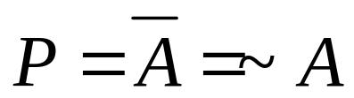
非逻辑
（3）非逻辑
只要条件具备了，结果便不会发生；而条件不具备时，结果一定发生——这种因果关系叫做逻辑非（也称逻辑反） 。
① 真值表
② 逻辑函数表达式
R
A
A
P
＋
－
P
0
1
1
0
③ 运算规则
0＝1，
1＝0
④ 逻辑符号
1
P
P
P
A
A
A
国标
常用符号
（部标）
国际常用符号
Notes:
开关A闭合时，指示灯P不亮；开关A断开时，灯反而亮。

Slide 20

复合逻辑
2. 复合逻辑（与非、或非、与或非、异或、同或逻辑 ）
（1）与非逻辑
逻辑函数的表示方法
① 逻辑符号
②真值表（与非）
A B
P
A
B
&
P
A
B
P
A
B
P
0 0
1
0 1
1
国标
常用符号
（部标）
国际常用符号
1 0
1
1 1
0
③ 逻辑函数表达式
特点： （输入）全高（输）出低、 （输入）一低（输）出高
Notes:
实际的逻辑问题往往比基本逻辑复杂，但都可以用与、或、非组合成的复合逻辑来实现。常用的复合逻辑有与非、或非、与或非、异或、同或等。
③ 逻辑函数表达式：先进行与运算，然后对结果求反。

Slide 21

或非逻辑
（2）或非逻辑
逻辑函数的表示方法
① 逻辑符号
②真值表（或非）
A
B
≥1
A
B
＋
A
B
A B
P
P
P
P
0 0
1
国标
常用符号
（部标）
国际常用符号
0 1
0
1 0
0
1 1
0
③ 逻辑函数表达式
特点： （输入）全低（输）出高、 （输入）一高（输）出低
Notes:
③ 逻辑函数表达式：先进行或运算，然后对结果求反。

Slide 22
与或非逻辑
（3）与或非逻辑
逻辑函数的表示方法
① 逻辑符号
A
B
A
B
A
B
&
≥1
P
P
P
CD
CD
+
CD
&
国标
常用符号
（部标）
国际常用符号
② 逻辑函数表达式
Notes:
② 逻辑函数表达式：A和B、C和D分别进行与运算，然后对结果进行或运算，再求反。

Slide 23
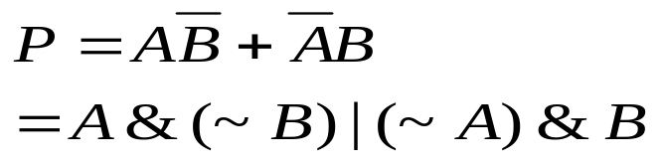
异或逻辑
（4）异或逻辑
逻辑函数的表示方法
① 逻辑符号
② 真值表（异或）
A B
P
A
B
＝1
A
B
A
B
0 0
0
P
⊕
P
P
0 1
1
国标
常用符号
（部标）
国际常用符号
1 0
1
1 1
0
③ 逻辑函数表达式
P=A ⊕B
特点： （输入）相同（输出）为0、 （输入）相异（输出）为1
Notes:
特点：相同为0、相异为1——两输入不同时输出才为1。

Slide 24
同或逻辑
（5）同或逻辑
逻辑函数的表示方法
① 逻辑符号
②真值表（同或）
A B
P
A
B
＝
P
A
B
⊙
P
A
B
0 0
1
P
0 1
0
国标
常用符号
（部标）
1 0
0
国际常用符号
1 1
1
③逻辑函数表达式：P = A⊙ B ＝AB+AB
特点： （输入）相同（输出）为1、 （输入）相异（输出）为0
异或、同或逻辑只有两个输入；与（与非）、或（或非）逻辑可以有两个以上的输入；非逻辑只有一个输入。
异或逻辑与同或逻辑是互非关系：
A ⊕B ＝A⊙B ； A⊙B ＝A ⊕B
Notes:
特点：相同为1、相异为0——两输入相同时输出才为1。

Slide 25
2.1.3 逻辑函数的表示方法
如果以逻辑变量作为输入，以运算结果作为输出，则输出与输入之间的关系为一种函数关系，这种函数关系称为逻辑函数。
写作P = F（A,B,C,…）——逻辑函数表达式
逻辑函数的表示方法
  真值表（truth table）：用“0”和“1”表示输入与输出之间全部关系的表格。
  逻辑函数表达式：将输出与输入之间的逻辑关系写成与、或、非等运算的组合式，即逻辑代数式。
  逻辑图：将各变量之间的与、或、非等逻辑关系用图形符号表示出来。
  卡诺图：在卡诺图中找到逻辑函数所包含的每一个最小项，并在对应的小方块上填1，其余小方块中不填任何标记。

Slide 26
真值表和逻辑函数表达式
1、真值表和逻辑函数表达式
【例2.3】楼上楼下开关电路（A：一楼开关，B：二楼开关）如图所示，该电路让用户在楼下或楼上均可控制楼道电灯的亮和灭。
ON
真值表？
A
B
A B | P
0 0 | 1
0 1 | 0
1 0 | 0
1 1 | 1
E
OFF
P
如何推出逻辑函数表达式?
——将输出为1的输入组合挑出，每个组合用乘积项表示（取值为1的输入用原变量表示，取值为0的输入用反变量表示）；把这些乘积项加起来。
P =AB+AB = A⊙ B
同或
Notes:
实用电路！ 有两个开关A、B分别装在一楼楼梯口和二楼楼梯口。假如开关拨向上是闭合（ON，“1”），拨向下是断开（OFF，“0”）。
板书演示电路的工作原理：假定最初设置A为0，B为1。当有人要上二楼时，闭合开关A，则电路连通，灯亮；当到达二楼后，断开开关B，则灯灭。
逻辑函数表达式?——根据真值表推导得出，实际为同或关系！当A和B同时闭合或同时断开时，输出为1，灯亮；其他状态下，输出为0，灯灭。

Slide 27

如何从真值表推出逻辑函数表达式？
【例2.4】设计三人表决器电路，当有2人或2人以上赞同时，表决通过，输出为1；否则表决不通过，输出为0。 假设投赞成票表示为“1”，投反对票表示为“0”。
真值表
A
B
C
表决器
A B C
F
F
0 0 0
0
0 0 1
0
从真值表推出逻辑函数表达式的方法
① 最小项推导法
使输出为1的输入组合写成乘积项的形式，其中取值为1的输入用原变量表示，取值为0的输入用反变量表示，然后把这些乘积项加起来。
0 1 0
0
0 1 1
1
比最大项推导法简单，建议采用
1 0 0
0
1 0 1
1
1 1 0
1
1 1 1
1
标准与或式（积之和式）也称最小项表达式
返回最小项表达式

Slide 28
最大项推导法
② 最大项推导法
把使输出为0的输入组合写成和项的形式，其中取值为0的输入用原变量表示，取值为1的输入用反变量表示，然后把这些和项乘起来。
真值表
A B C
F
0 0 0
0
0 0 1
0
0 1 0
0
0 1 1
1
标准或与式（和之积式）
也称最大项表达式
1 0 0
0
1 0 1
1
1 1 0
1
1 1 1
1
由逻辑函数表达式如何列出真值表？
将输入变量取值的所有组合状态逐一代入逻辑式求出函数值，列成表。
返回最大项表达式

Slide 29
逻辑函数表达式和逻辑图
2、逻辑函数表达式和逻辑图
逻辑图：用逻辑符号实现逻辑函数表达式中的各种运算而 画出的部件图，也称为电路原理图。
例如：F=A+BC
G=(A+B)(A+C)
A
A
A+B
≥1
F
≥1
G=(A+B)(A+C)
B
如何根据逻辑图写出逻辑函数表达式？
&
G
B
&
C
≥1
C
A+C
由逻辑函数表达式画出逻辑图
  用逻辑符号代替逻辑函数表达式中的逻辑运算符号，并按运算优先顺序将它们连接起来。
  优先规则：括弧内→“逻辑乘”→“逻辑加”
Notes:
由逻辑函数表达式画出逻辑图的优先规则：先用逻辑符号表示括弧内的逻辑运算→再用与逻辑符号表示“逻辑乘” ，最后用或逻辑符号表示“逻辑加”。
从给定的逻辑图转换为对应的逻辑函数表达式时，只要从逻辑图的输入端到输出端逐级写出每个图形符号的输出逻辑式，就可以在输出端得到所求的逻辑函数表达式了。

Slide 30
2.1.4 逻辑函数的相等
某种逻辑关系的真值表是唯一的，但逻辑函数表达式不具有唯一性。
逻辑函数F（A₁，A₂，…，A_{n}）与G （A1，A2，…，An），若函数F与G有相同的真值表，则称F和G相等，记作F=G 。
【例2.5】判断函数F=A+BC与函数G=(A+B)(A+C)是否相等
A B C | F=A+BC | G=(A+B)(A+C)
0 0 0 | 0 | 0
0 0 1 | 0 | 0
0 1 0 | 0 | 0
0 1 1 | 1 | 1
1 0 0 | 1 | 1
1 0 1 | 1 | 1
1 1 0 | 1 | 1
1 1 1 | 1 | 1
则F=G，即 A+BC=(A+B)(A+C)
Notes:
虽然二者的逻辑函数表达式不同，逻辑图不同，但逻辑功能是相同的。

Slide 31
2.2 逻辑代数的运算法则
内容概要
2.2.1 逻辑代数的基本公式
2.2.2 逻辑代数的基本定理
2.2.3 逻辑代数的常用公式
2.2.4 异或运算公式
Notes:
逻辑代数的运算法则包括基本公式（5个基本公理和9个基本定律）、3个基本定理和4个常用公式（吸收律、包含律）。

Slide 32
2.2.1 逻辑代数的基本公式
布尔恒等式
逻辑代数的基本公式包括5条基本公理和9条基本定律。
1、逻辑代数基本公理
公理1：设A为逻辑变量，若A ≠0，则A=1；若A ≠1，则A=0。
公理2：0• 0=0；1+1=1。
公理3：1• 1=1；0+0=0。
公理4：0• 1=0；1+0=1； 1• 0=0；0+1=1。
公理5：0=1；1=0。
Notes:
逻辑代数的基本公式也称布尔恒等式，它们反映了逻辑代数运算的基本规律。
逻辑代数有5个基本公理，公理1决定了逻辑变量的双值性。

Slide 33






逻辑代数基本定律（1/2）
2、逻辑代数基本定律
自等律：
（1）
（1’）
0-1律：
（2）
（2’）
交换律：
（3）
（3’）
结合律：
（4）
（4’）
分配律：
（5）
（5’）
Notes:
逻辑代数有9个基本定律。自等律和0-1律由基本公理推得。
（1’）是（1）的对偶公式。根据对偶定理，如果一个公式成立，则其对偶公式也成立。
将原函数F中的全部“•”换成“+”，“+”换成“•”，“0”换成“1”，“1”换成“0”，所得到的新函数就是原函数的对偶式

Slide 34







逻辑代数基本定律（2/2）
互补律：
（6）
（6’）
常用于逻辑函数的化简！
重叠律：
（7）
（7’）
反演律：
（8）
（8’）
又称德•摩根定律：积之反等于反之和（逻辑变量与运算后取反等于各个逻辑变量分别取反的或运算）；和之反等于反之积（逻辑变量或运算后取反等于各个逻辑变量分别取反的与运算）
记住！也适用于多个变量
还原律（对合律）：
（9）
Notes:
重叠律常用于化简时添加某一项。
德•摩根是与布尔同一时代的英国数学家，他提出了两条逻辑定理
（1）逻辑变量与运算后取反等于各个逻辑变量分别取反的或运算。
（2）逻辑变量或运算后取反等于各个逻辑变量分别取反的与运算。
这些公式的正确性可以用列真值表的方法加以验证。如果等式成立，则将任何一组变量的取值代入公式两边所得的结果应相等。
它们是逻辑表达式变换的强有力工具，是逻辑代数的重要组成部分。反演律要记住！

Slide 35


2.2.2 逻辑代数的基本定理
逻辑代数的基本定理包括代入定理、反演定理和对偶定理。
1、代入定理
代入定理：在任何一个包含某个相同变量的逻辑等式中，用另外一个函数式代入式中所有这个变量的位置，等式仍然成立。
用途：扩大基本公式和常用公式的使用范围
例如已知： 则：

Slide 36






反演定理
2、反演定理
定理规定：将原函数F中的全部“•”换成“+”，“+”换成“•”，“0”换成“1”，“1”换成“0”，原变量换成反变量，反变量换成原变量，所得到的新函数就是原函数的反演式，记作 。
用途：直接求已知逻辑函数的反函数，可用于公式的化简
【例2.6】已知 ，试化简F。
解：
根据包含律
则
不变
不变
规则：①遵循“（）”→“•”→“＋”的运算优先顺序；
② 不属于单个变量上的“非号”在变换中不变。
已知
则反函数
Notes:
包含律：若两个乘积项中的因子恰好互补，而这两个乘积项中的其余因子都是第三乘积项的因子，则这个第三乘积项是多余的。
求反函数的运算规则
注意：② 大的“非号”在变换中不变——不属于单个变量上的非号保留不变！
德•摩根定律只不过是反演定理的一个特例，因此被称作反演律。

Slide 37

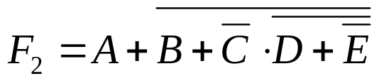
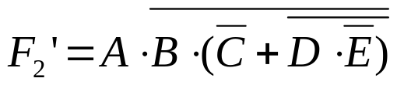
对偶定理
3、对偶定理
定理规定：将原函数F中的全部“•”换成“+”，“+”换成“•”，“0”换成“1”，“1”换成“0”，所得到的新函数就是原函数的对偶式，记作F’或F*。
用途：已知某公式成立，则可以得到其对偶公式仍成立。扩大了基本公式和常用公式的使用范围
例如函数
的对偶式是：
又如
的对偶式是：
分配律：
（5）
（5’）
对偶定理与反演定理的不同：无须将原变量和反变量互换
对偶定理仍遵守反演定理的两条规则
Notes:
对偶定理仍遵守反演定理的两条规则——先括号，然后乘，最后加；不属于单个变量上的非号保留不变

Slide 38

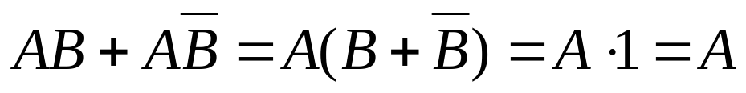
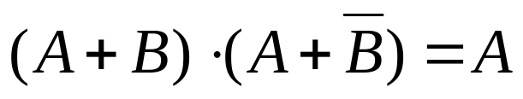


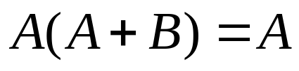
2.2.3 逻辑代数的常用公式
常用公式1： （10）
证：
对偶式： （10’）
结论：若两个乘积项除了公有因子外，不同的因子恰好互补，则这两个乘积项可以合并为一个由公有因子组成的乘积项。
吸收律1
常用公式2： （11）
证：
吸收律2
对偶式： （11’）
结论：若两个乘积项中有一个乘积项的部分因子恰好是另一个乘积项的全部，则这个乘积项是多余的。
Notes:
逻辑代数的常用公式利用基本公式导出，运用这些常用公式可以给逻辑函数的化简带来方便。
吸收律2：A（A+B）=A

Slide 39

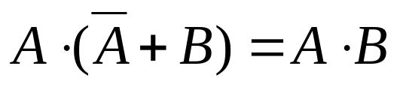
常用公式3
吸收律3
常用公式3： （12）
证：
对偶式： （12’）
结论：若两个乘积项中有一个乘积项的部分因子恰好是另一个乘积项的补，则该乘积项中的这部分因子是多余的。
Notes:
根据分配律得：A+/AB=(A+/A)(A+B)

Slide 40
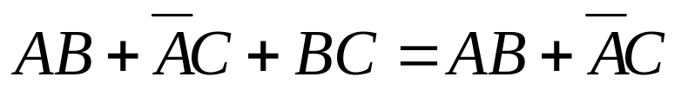
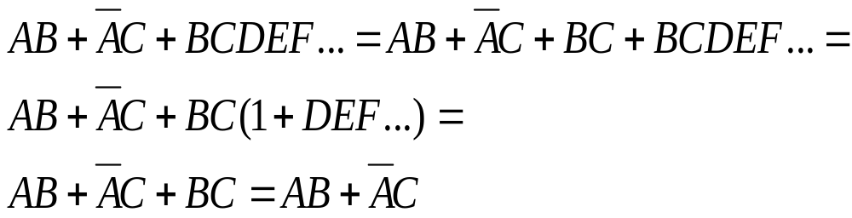
常用公式4及推论
常用公式4： （13）
包含律
证：
AB
+
A
C
+
BC
=
AB
+
A
C
+
(
A
+
A
)
BC
=
AB
+
+
+
配项
A
C
ABC
A
BC
=
AB
(
1
+
C
)
+
A
C
(
1
+
B
)
=
AB
+
A
C
对偶式： （13’）
多余
公式4推论：
证：
由包含律配项
结论：若两个乘积项中的部分因子恰好互补，而这两个乘积项中的其余因子都是第三乘积项的部分因子，则这个第三乘积项是多余的。

Slide 41
2.2.4 异或运算公式
基本定律
（1）交换律
A⊕B=B⊕A
（2）结合律
A⊕(B⊕C)=(A⊕B)⊕C
（3）分配律
A•(B⊕C)=(A•B)⊕(A•C)
常量与变量之间的异或运算
A⊕1=A
A⊕0=A
A⊕A=0
A⊕A=1
Notes:
异或运算是逻辑代数中常用的一种运算。

Slide 42
“异或”门电路的用途
（1）可控的数码原码/反码输出器
  “异或”门的一个输入端B作为控制端，另一个输入端A为数码输入端
  当控制端为“0”时，输出F为输入A的原码；当控制端为“1”时，F为A的反码。
A
B
F
B=0时，F=A⊕0=A
B=1时， F=A⊕1=A
（2）数码比较器
  把要比较的数码加在“异或”门的输入端
  输出为“0”说明两数码等值；输出为“1” 说明两数码不等值
A B | F=A ⊕ B
0 0 | 0
0 1 | 1
1 0 | 1
1 1 | 0
（3）求两数码的算术和
  两数码做算术加时，若不考虑进位，则进行“异或”运算正好得到算术和
F=A ⊕ B

Slide 43
2.3 逻辑函数的表达式
内容概要
2.3.1 逻辑函数的常用表达式
2.3.2 逻辑函数的标准表达式
Notes:
逻辑函数的表达式分常用表达式和标准表达式。

Slide 44


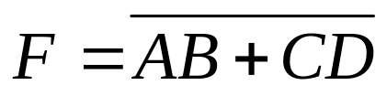
2.3.1 逻辑函数的常用表达式
常用表达式包括：与或式、或与式、与或非式、与非与非式、或非或非式
1、与或式
2、或与式
3、与或非式
A
A
A
&
≥1
&
B
≥1
F
B
&
F
B
F
≥1
C
C
C
&
≥1
&
D
D
D

Slide 45
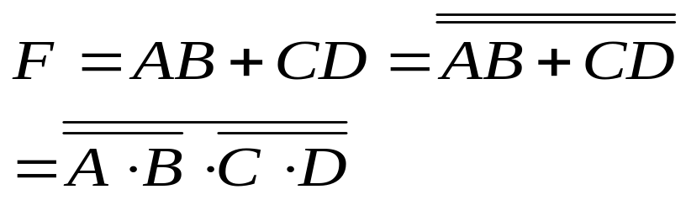
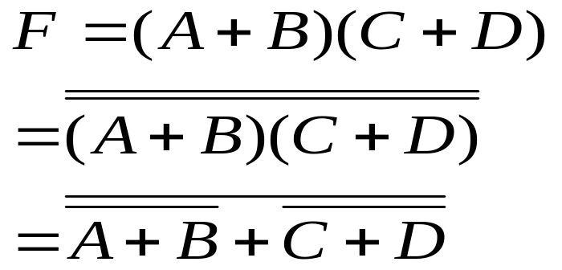
常用表达式
4、与非与非式
A
&
B
&
F
C
全部用与非门实现——减少了使用门的种类
&
D
5、或非或非式
A
≥1
B
≥1
F
C
≥1
D
Notes:
4、与非与非式
与非与非式由与或式按还原律两次取反后,再用反演律展开得到。
5、或非或非式
或非或非式由或与式按还原律两次取反后,再用反演律展开得到。
使用与非与非式（全部用与非门实现）、或非或非式（全部用或非门实现）的好处——减少使用门的种类。

Slide 46
2.3.2 逻辑函数的标准表达式
逻辑函数的表达形式是不唯一的，在数字电路手工设计技术中，为便于真值表表述、卡诺图表述和逻辑化简等，引入逻辑函数的标准表达式
逻辑函数的标准表达式建立在最小项和最大项概念基础上
标准表达式包括：最小项表达式和最大项表达式
  最小项表达式是全部由最小项构成的与或式（积之和式）
  最大项表达式是全部由最大项构成的或与式（和之积式）
最小项
  设有n个变量，它们所组成的具有n个变量的“与” 项（乘积项）中，每个变量以原变量或反变量的形式出现且仅出现一次，则这个乘积项称为最小项。
  n个变量有2^{n}个最小项
Notes:
注意：逻辑函数的标准表达式及其转换技术属于数字电路手工设计技术的组成部分，在自动设计技术中不必将逻辑函数转换为标准表达式。

Slide 47

最小项的特点
  3变量（A,B,C）有8个最小项：
① 对于任何一个最小项，只有对应的一组变量取值，使其值为1，其余情况下均为0；
② 全体最小项之和为1 ；③ 任意两个最小项的乘积为0；
④ 具有相邻性的两个最小项之和可以合并为一个乘积项，消去一个以原变量和反变量形式出现的变量，保留由没有变化的变量构成的乘积项。
相邻最小项：除一个变量互为相反外，其余变量均相同的最小项。
为书写方便，把最小项记做m_{i}。
下标i的取值规则：按照变量顺序将最小项中的原变量用1表示、反变量用0表示，得到一个二进制数，与其对应的十进制数即该最小项的编号i。
Notes:
对于任何一个最小项，只有对应的一组变量取值，使其值为1，其余情况下均为0
② 全体最小项之和为1 ——利用结合律、分配律和互补律可以证得

Slide 48
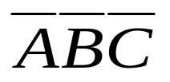
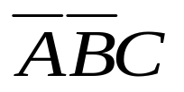
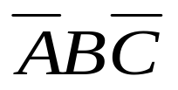
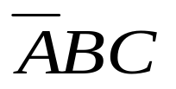
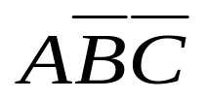
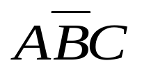
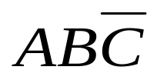

最小项编号
最小项 | ABC的取值 | 编号
 | 000 | m₀
 | 001 | m₁
 | 010 | m₂
 | 011 | m₃
 | 100 | m₄
 | 101 | m₅
 | 110 | m₆
 | 111 | m₇
根据最小项编号可以迅速推断它所代表的最小项。
Notes:
用最小项编号来表示最小项——简洁！书写方便。

Slide 49
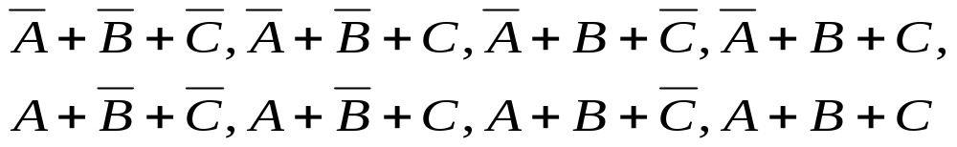
最大项
最大项
  设有n个变量，它们所组成的具有n个变量的“或” 项（和项）中，每个变量以原变量或反变量的形式出现且仅出现一次，则这个和项称为最大项。
  n个变量有2^{n}个最大项
  3变量（A,B,C）有8个最大项:

Slide 50
最大项的特点
  最大项的特点
  ① 对于任何一个最大项，只有对应的一组变量取值，使其值为0，其余情况下均为1；
  ② 全体最大项之积为0 ；
  ③ 任意两个最大项之和为1。
  ④ 具有相邻性的两个最大项之积可以合并为一个和项，消去一个以原变量和反变量形式出现的变量，保留由没有变化的变量构成的和项。
为书写方便，把最大项记做M_{i}。
下标i的取值规则：按照变量顺序将最大项中的原变量用0表示、反变量用1表示，得到一个二进制数，与其对应的十进制数即该最大项的编号i。
Notes:
① 对于任何一个最大项，只有对应的一组变量取值，使其值为0，其余情况下均为1；——即取值1的机会最大，这也就是最大项名字的由来。
④ 例子利用常用公式1的对偶公式(A+B)(A+/B)=A推得

Slide 51








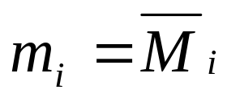
最大项编号
最大项 | ABC的取值 | 编号
 | 000 | M₀
 | 001 | M₁
 | 010 | M₂
 | 011 | M₃
 | 100 | M₄
 | 101 | M₅
 | 110 | M₆
 | 111 | M₇
最小项与最大项的关系：下标i相同的最小项与最大项互补，即 。
Notes:
把每个最大项的值为0时对应的ABC的取值看作一个二进制数，并以其对应的十进制数给该最大项编号。例如m7与M7互补

Slide 52
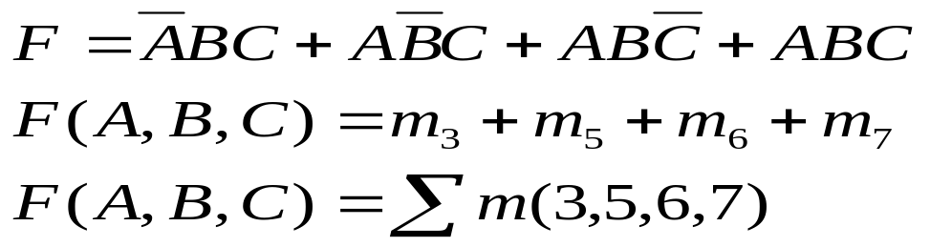

最小项表达式
真值表
1. 最小项表达式
A B C
F
全部由最小项构成的与或式，也称标准与或式，可由最小项推导法直接从真值表中导出。
0 0 0
0
0 0 1
0
0 1 0
0
例如：三人表决器设计的输出表达式
0 1 1
1
1 0 0
0
最小项表达式
1 0 1
1
1 1 0
1
最简略
1 1 1
1
利用基本公式 配项，可以把任何一个逻辑函数化为最小项表达式，这种标准形式被广泛用于逻辑函数化简、计算机辅助分析与设计。
Notes:
逻辑函数的标准表达式包括最小项表达式和最大项表达式。
最小项表达式常见有3种不同的表示方法，其中第3种方法最简略，表示最小项之和

Slide 53

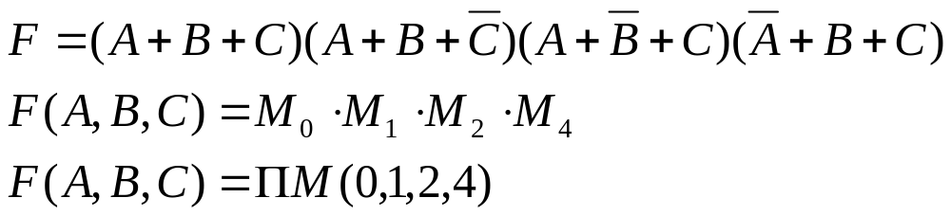
最大项表达式
【例2.7】将 写成标准与或表达式。
真值表
A B C
F
2. 最大项表达式
0 0 0
0
全部由最大项构成的或与式，也称标准或与式，可由最大项推导法直接从真值表中导出。
0 0 1
0
0 1 0
0
0 1 1
1
1 0 0
0
1 0 1
1
例如：三人表决器设计的输出表达式
1 1 0
1
1 1 1
1
最大项表达式
最简略
Notes:
最大项表达式常见也有3种表示方法，其中第3种方法最简略，表示最大项之积

Slide 54
2.4 逻辑函数的简化法
内容概要
2.4.1 逻辑函数简化的意义
2.4.2 逻辑函数的公式简化法

Slide 55
设计优化
设计优化
  面积优化——使设计的电路或系统占用的逻辑资源尽量少
  时间优化——使设计的电路或系统的输入信号到达输出的路程尽量短
逻辑函数的简化是实现面积优化的一种方式。
过去逻辑函数的简化是非常重要而又繁琐的工作；
在现代数字电路或系统的设计中，设计优化主要由EDA工具自动完成，一般无须设计者介入。
Notes:
在数字电路或系统的设计过程中，设计优化是一个重要的技术手段
面积优化——使设计的电路或系统占用的逻辑资源尽量少，从而占用硅片的面积尽量小；
时间优化——使设计的电路或系统的输入信号到达输出的路程尽量短，从而使系统的速度尽可能快。
逻辑函数的简化是实现面积优化的一种方式——因为逻辑函数越复杂，使用的器件种类和数量越多，占用的器件资源越多。
本课程介绍逻辑函数的简化，主要是让大家了解简化的意义。

Slide 56

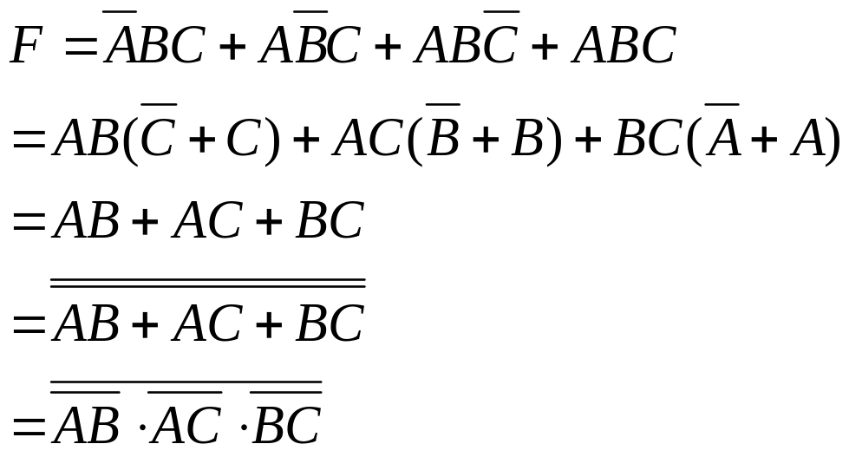
2.4.1 逻辑函数简化的意义
同一个逻辑函数可以写成不同的逻辑式；
逻辑式越简单，所表现的逻辑关系越明显，实现用到的电子器件越少；
因此需要通过化简找出最简逻辑式。
【例2.8】化简
  若不化简，需要3个非门、4个3输入与门和1个4输入或门。
解
A
&
B
增加两项ABC
由互补律A+A=1
&
&
F
C
还原律
化简后，只需要3个2输入与非门和1个3输入与非门。
&
反演律
Notes:
逻辑表达式越简单，实现它的电路越简单，电路工作越稳定可靠。
同一个逻辑函数可以写成不同的逻辑式——如标准与或式或者是标准或与式。
三人表决器。若不化简，需要3个非门、4个3输入与门和1个4输入或门。
思路：利用重叠律，增加两项ABC，使得两个乘积项中有两个相同的因子，剩下的一个因子互非；然后利用互补律，消去互非的这两个因子。
根据重叠律：A+A=A，因此增加两项ABC
化简后，只需要3个2输入与非门和1个3输入与非门。

Slide 57




卡诺图简化法
  卡诺图简化法：是一种图形化简方法，一般适于2变量、3变量、4变量、5变量的逻辑函数的化简。
  方法：在卡诺图中寻找逻辑相邻最小项（几何位置相邻），合并之，从而消去一个变量。
【例2.9】利用卡诺图简化法化简逻辑函数
A
B
0
1
0
1
（1）画出该逻辑函数的卡诺图；
（2）对卡诺图中的1分组，将每组用“圈”围起来，所有取值为1的方格均要被圈过，不能漏下取值为1的方格，但它们可以多次被圈；
（3）由每个圈得到一个合并的与项，即消去同时以原变量和反变量形式出现的变量；
（4）将合并后的与项相加，得到最简与或表达式。
1
1
1
Notes:
由每个圈得到一个合并的与项——该与项由圈中仅仅以一种形式（原变量或者反变量）出现的所有变量构成，即消去同时以原变量和反变量形式出现的变量
利用公式简化法可以得到同样的结果：

Slide 58




卡诺图简化法举例
【例2.10】化简
B
A
00
01
11
10
C
0
1
1
1
1
1
1
1
逻辑函数的最简式不唯一！
想一想，还可以怎样分组？
  在传统的小规模数字电路设计中，卡诺图简化法（也称图形简化法）是一种简单易行的逻辑函数化简方法，但不适于多变量（多于5变量）的逻辑函数化简，现在已几乎退出历史舞台。
Notes:
对于多于5变量的逻辑函数，采用卡诺图化简法则太复杂；而且随着EDA技术的出现，逻辑化简完全由EDA工具自动完成，已经不需要人工化简，所以卡诺图化简法几乎已不再使用。
逻辑相邻最小项（两个相邻最小项之间只有一个变量取值不同，其余变量相同）
首先把逻辑函数表达式中的每个最小项所对应的方格中填入1,其余方格不填入任何标记,即得到该逻辑函数的卡诺图；然后对卡诺图中的1进行分组，并将每组用“圈”围起来；由每个圈得到一个合并的与项，该与项由圈中仅仅以一种形式（原变量或者反变量）出现的所有变量构成，即消去同时以原变量和反变量形式出现的变量；最后将合并后的与项相加，得到最简与或表达式。

Slide 59
2.4.2 逻辑函数的公式简化法
逻辑函数的公式简化法的原理是反复使用逻辑代数的基本公式、基本定理和常用公式，消去函数中多余的乘积项和因子，以求得最简形式。
一、“与或”表达式的化简
最简与或表达式
  1、乘积项的个数最少（用门电路实现，用的与门数最少）；
  2、在满足1的条件下，乘积项中的变量最少（与门的输入端最少）。
  省器件：用最少的门，门的输入也最少。
常用的化简方法有：合并乘积项法、吸收项法和配项法

Slide 60
或与表达式的化简
二、“或与”表达式的化简
最简或与表达式
  1、或项个数最少（或门用的最少）；
  2、在满足1的条件下，或项中变量数最少（或门的输入端最少） 。
化简方法
  1、利用对偶规则，将“或与”表达式转换为 “与或”表达式。
  2、实际化简“与或”表达式。
  3、利用对偶规则将最简“与或” 表达式转换为最简“或与” 表达式。

Slide 61
或与表达式的化简举例
【例2.8】化简
F=(A+B)(A+C)(B+C)(A+C)
对偶规则
F′=AB+AC+BC+AC
=AB+AC+AC
由包含律AB+AC+BC=AB+AC
=AB+C
由常用公式1
AC+AC=C
则：
F=(A+B)•C

Slide 62

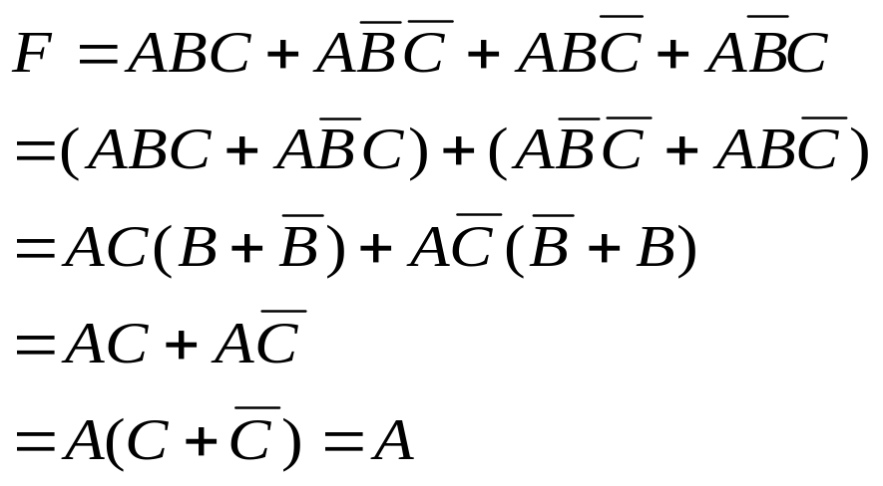
合并乘积项法
逻辑函数的公式简化常用的方法（以与或表达式的化简为例）有：合并乘积项法、吸收项法、配项法、消除冗余项法
1、合并乘积项法——利用互补律消去1个变量
【例2.9】化简
解：
利用分配律展开
合并
互补律
互补律
Notes:
参见王尔乾的书P24~25
将有两个因子分别相同、剩余的一个因子互补的两个乘积项放到一起，两项合并成1项，并消去1个变量。

Slide 63
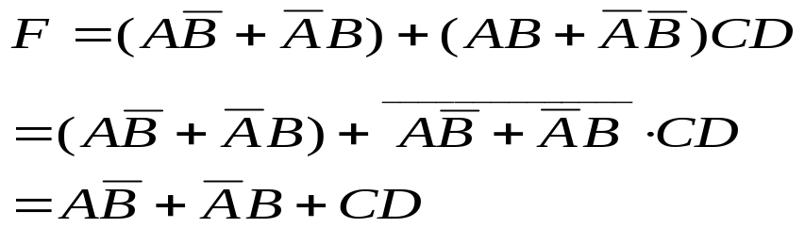

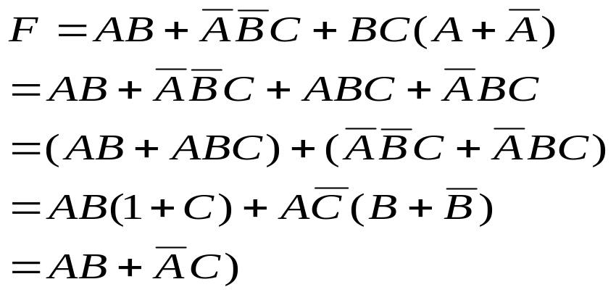
吸收项法和配项法
2、吸收项法——利用吸收律和包含律减少“与”项
【例2.10】化简
解：
合并乘积项
“同或”和“异或”互为反函数
由吸收律3
A+AB=A+B
3、配项法——利用互补律，配在乘积项上
【例2.11】化简
解：
配项
展开
合并
1律、互补律

Slide 64
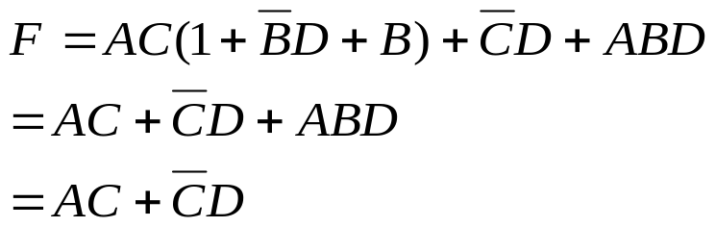
公式简化法的技巧
4、消除冗余项法——利用包含律
【例2.12】化简
解：
合并
由0-1律消去
由包含律消去
充分利用吸收律1：A+AB =A,找出包含某个单独乘积项（A）的另一乘积项（AB），则可消去后者。
利用包含律：
若两个乘积项中的部分因子恰好互补，而这两个乘积项中的其余因子都是第三乘积项的部分因子，则消去第三乘积项。

Slide 65
本章小结（1/7）
1、逻辑代数基本概念
逻辑代数中的变量和常量只能取值为0或1，这里的0或1不表示数值的大小，而表示两种对立的关系
逻辑代数的基本逻辑有与、或、非三种。
实际的逻辑问题可以用与、或、非组合成的复合逻辑来实现，常用的复合逻辑有与非、或非、与或非、异或、同或等。
传统的逻辑函数的表示方法有真值表、逻辑函数表达式、逻辑图、卡诺图，它们之间可以任意转换。
  从真值表推出逻辑函数表达式的方法
    最小项推导法
    最大项推导法
现代常用的逻辑函数的表示方法有真值表、逻辑函数表达式、逻辑图。这三者之间可以任意地转换。设计逻辑电路时，可以选择最适当的方法，来表示逻辑函数。
Notes:
卡诺图曾是数字逻辑电路设计中的一种重要工具，但随着EDA技术的出现，它已逐渐退出了历史舞台。
最小项推导法
使输出为1的输入组合写成乘积项的形式，其中取值为1的输入用原变量表示，取值为0的输入用反变量表示，然后把这些乘积项加起来。
最大项推导法
把使输出为0的输入组合写成和项的形式，其中取值为0的输入用原变量表示，取值为1的输入用反变量表示，然后把这些和项乘起来。

Slide 66
本章小结（2/7）
2、逻辑代数的运算法则
逻辑代数的5条基本公理
逻辑代数的9条基本定律
  自等律、0-1律、交换律、结合律、重叠律、还原律
  分配律、互补律、反演律常用于逻辑函数的化简
逻辑代数的3条基本定理
  代入定理、反演定理、对偶定理
逻辑代数的常用公式
  吸收律1~吸收律3、包含律
异或运算公式及异或门电路的用途
3、逻辑函数的表达式
常用表达式包括：与或式、与非与非式、或与式、或非或非式、与或非式
标准表达式包括：最小项表达式（标准与或式）和最大项表达式（标准或与式）
最小项的性质和最大项的性质
Notes:
异或门电路的用途——可控的数码原码/反码输出器、数码比较器、求两数码的算术和

Slide 67
本章小结（3/7）
4、逻辑函数的公式简化法
数字电路的设计优化包括面积优化和时间优化，逻辑函数的简化是实现面积优化的一种举措。
过去逻辑函数的简化非常重要而繁琐；在现代数字电路设计中，设计优化主要由EDA工具自动完成，一般无须设计者介入。
逻辑函数简化的意义：逻辑式越简单，所表现的逻辑关系越明显，所使用的电子器件越少
最简“与或”表达式、最简“或与”表达式
“或与”表达式的化简方法
逻辑函数的公式简化常用的方法
  合并乘积项法、吸收项法、配项法、消除冗余项法

Slide 68
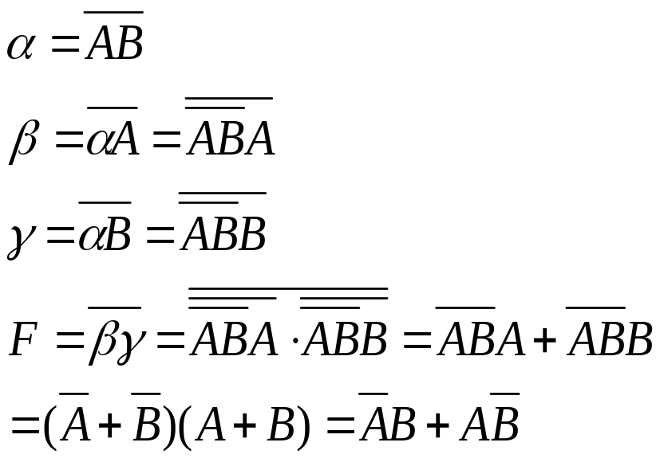
本章小结（4/7）
5、逻辑函数的不同表示方法在组合逻辑电路分析中的作用
逻辑图
表达式
真值表
电路功能
【例】分析下图电路
β
&
A
&
&
F
B
α
&
γ
A B | F
0 0 | 0
0 1 | 1
1 0 | 1
1 1 | 0
电路功能：异或电路

Slide 69
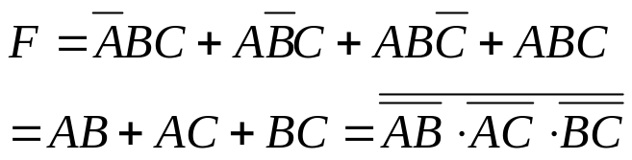
本章小结（5/7）
6、组合逻辑电路的传统设计方法
标准式
公式简化
表达式转换
逻辑问题
真值表
简化式
逻辑图
卡诺图
图形简化
A B C | F
0 0 0 | 0
0 0 1 | 0
0 1 0 | 0
0 1 1 | 1
1 0 0 | 0
1 0 1 | 1
1 1 0 | 1
1 1 1 | 1
三人表决器
A
&
B
&
&
F
全部用与非门实现
C
&
Notes:
首先仔细分析逻辑问题，列出真值表；然后根据真值表写出逻辑函数的标准表达式（标准与或式、标准或与式）；再利用公式简化法进行逻辑函数的简化，得出函数式的最简形式；必要的话进行表达式转换，将表达式转换为满足器件需要的形式，例如将与或式转换为与非与非式（只用一种门——与非门）；最后画出逻辑图。
三人表决器电路的逻辑函数的化简参见“2.4.1 逻辑函数简化的意义”，增加两项ABC，然后利用互补律。

Slide 70
本章小结（6/7）
7、Verilog HDL基础
3种描述电路逻辑功能的方法
  数据流描述、结构描述、行为描述
Verilog HDL模块的模板
Verilog HDL的词法符号包括空白符、注释、操作符（运算符）、常数、字符串、标识符及关键字。
Verilog HDL的9类运算符（按功能）
Verilog HDL的常用语句：结构声明语句、赋值语句、条件语句、循环语句和编译预处理语句
Verilog HDL数据对象包括常量和变量。
  parameter常量
  最常用的变量：wire型变量和reg型变量
Notes:
Verilog HDL数据对象是指用来存放各种类型数据的容器，包括常量和变量。

Slide 71
本章小结（7/7）
“always”模块内的阻塞赋值语句是顺序执行的！若随意颠倒赋值语句的书写顺序，可能导致不同的结果！
多个“always”模块、“assign”语句、实例元件调用、“always”模块内的非阻塞赋值语句都是并行执行的！
Verilog HDL模型的5种抽象级别的描述：系统级、算法级、RTL级、门级、开关级
采用哪种方法系统速度最快？耗用逻辑资源最少？描述最直观？描述最简单？耗用逻辑资源最多？
8、Verilog HDL的行为描述和结构描述
4选1数据选择器的4种设计方法
  门级描述——调用门原语
  算法级描述——逻辑表达式
  系统级描述——case语句
  算法级描述——条件运算符
Notes:
重点掌握高层次描述方法。
通过分析编译报告比较，采用哪种方法系统速度最快？采用哪种方法耗用逻辑资源最少？采用哪种方法描述最直观？采用哪种方法描述最简单？采用哪种方法耗用逻辑资源最多？

